Slide 1
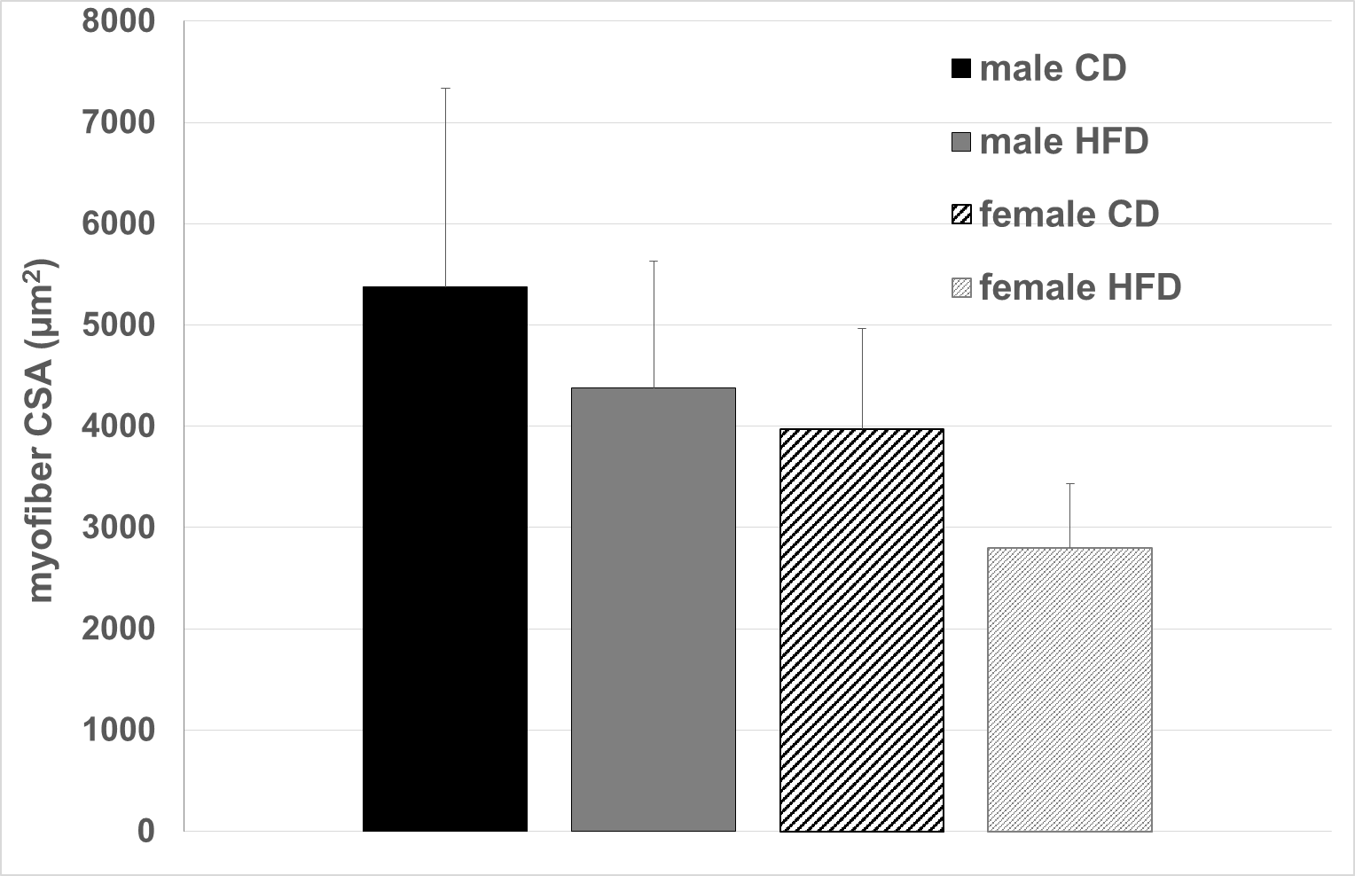
Suppl. Fig. 2

